Slide 1


Warum Wandel?
Projektbüro
#kirche.mutig.machen.
Evangelische Kirche der Pfalz im Wandel

Slide 2









Unser Auftrag

Slide 3
Was zählt: Menschen
Mitgliederentwicklung Evangelische Kirche der Pfalz
Ab 2021 Projektion Mitgliederrückgang
Tausend
2020-2040 Rückgang um fast 50%
Quelle: Evangelische Kirche der Pfalz

Slide 4
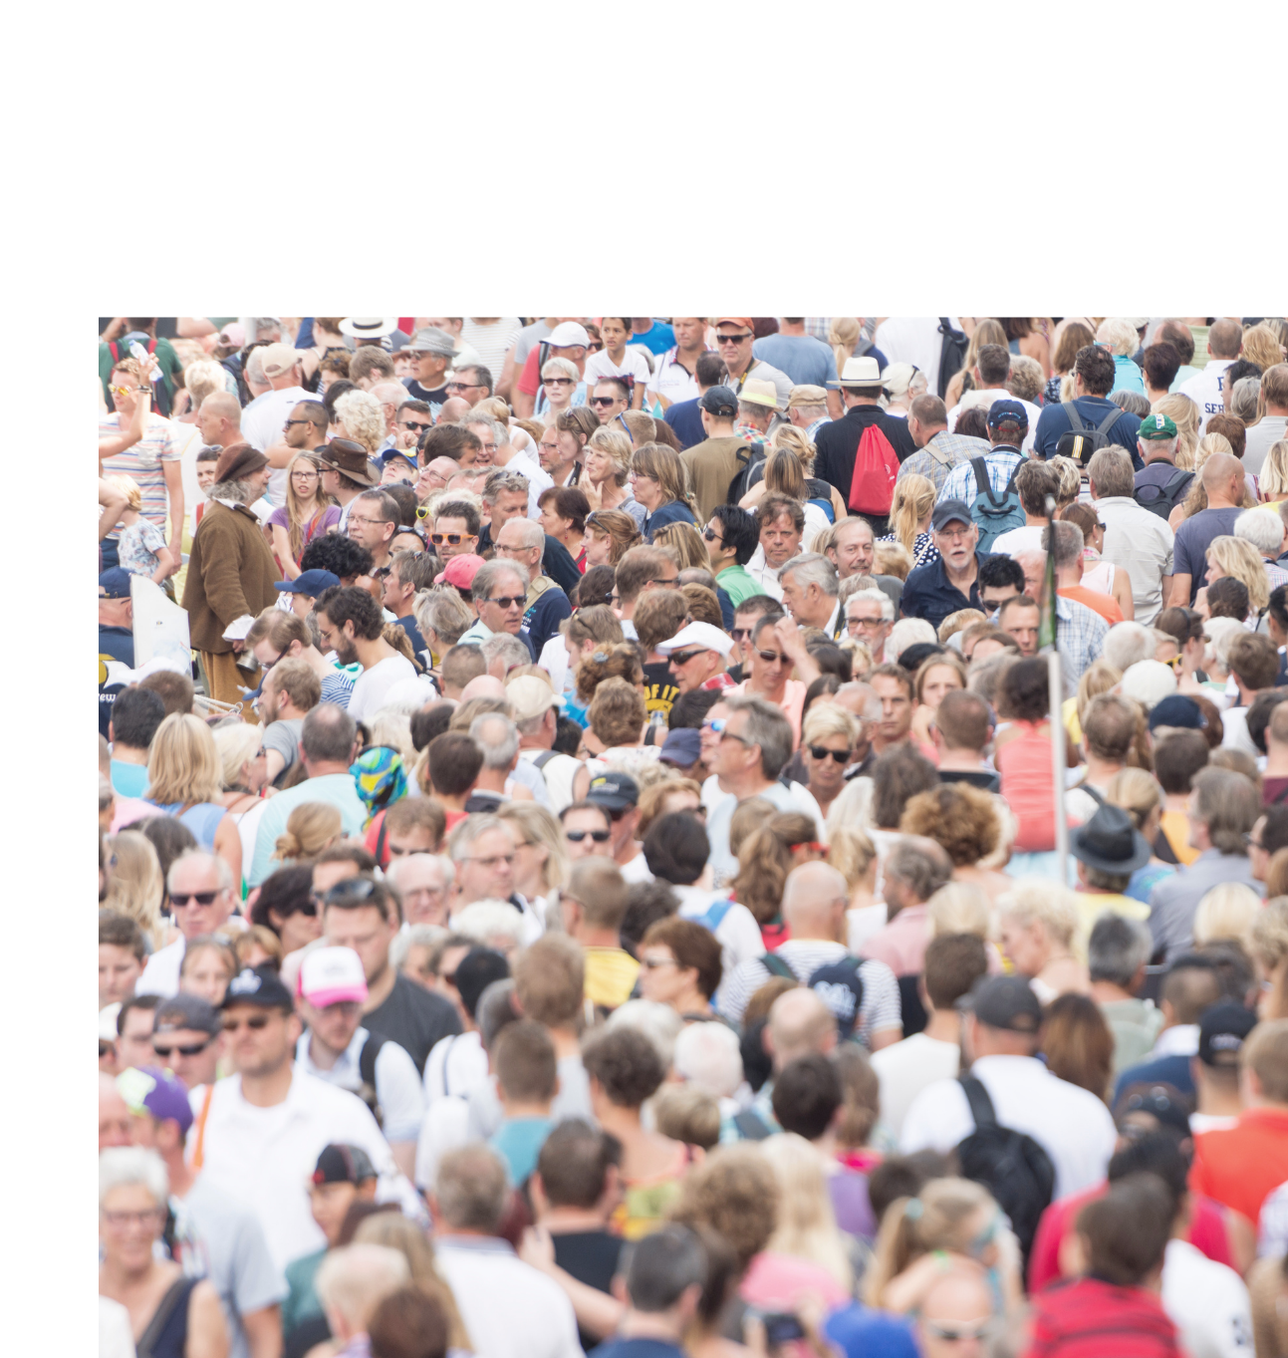

Kirche und Gesellschaft Säkularisierung

Slide 5
Das liebe Geld
Ausgaben
Einnahmen
Kirchensteuer
Ab 2025 Projektion
Austritte bei 3% pro Jahr Ausgabenentwicklung (ceteris paribus)
Quelle: Evangelische Kirche der Pfalz

Slide 6
Personal
Notes:
224 Lektorinnen Altersdurchschnitt: 60 Jahre
150 Prädikantinnen im Altersdurchschnitt: 65 Jahre

Slide 7

Jetzt gemeinsam handeln
Jetzt gemeinsam handeln

Slide 8
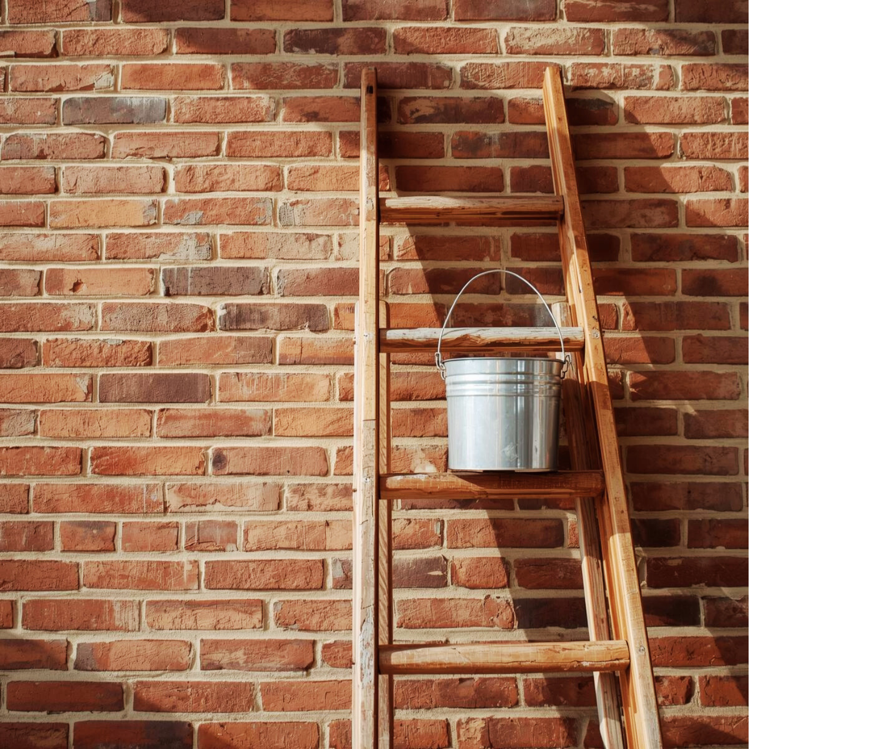
Umbauen für die Zukunft

Slide 9


Bauen Sie mit!

